Slide 1
學期實驗大綱
FCDNN design & its software implementation – 9/25
MIPS assembly programming – 10/9
FC-DNN implementation on Zynq – 10/16
Hardware modeling (Verilog), simulation, & implementation – 10/23
Tiny MIPS as an accelerator (software, hardware) – 11/20、11/25
Trace-driven cache simulation – 12/11

Slide 2
Tiny MIPS as an accelerator (software)
Advisor: Tay-Jyi Lin
助教: 郭立揚、吳博宇、廖致諺

Slide 3
授課大綱
Software (11/20)
Zynq 處理系統（PS）和可程式邏輯（PL）傳輸的基本概念
Zynq與Mips Core的交互方式
如何在Mips Core上運行FC-DNN
如何優化C code，讓執行時間變更少
Hardware (11/25)
Mips Core code structure
如何做Simulation
新指令的添加方式

Slide 4
實驗目的
學習有關 Zynq 處理系統（PS）和可程式邏輯（PL）傳輸的基本概念
這次的實驗目標是實現一個簡單的 MIPS-Core 加速器，並能執行手寫數字辨識的FC-DNN專案計算
Zynq
ARM
2-Core
Cortax A9
FPGA
Lab5
Tiny Mips
(Pipeline)
Accelerator

Slide 5
Outline
Zynq PS&PL
Master/Slave overview
Accelerator Interface
Polling versus Interrupt
Mips-Core
系統規格
Zynq交互方式
Memory map
FC-DNN
計算資源分配
Mips-Core 計算方式
Mips-Core 單顆神經元計算
C code
Mips code
Exercise

Slide 6
Outline
Zynq PS&PL
Master/Slave overview
Accelerator Interface
Polling versus Interrupt
Mips-Core
系統規格
Zynq交互方式
Memory map
FC-DNN
計算資源分配
Mips-Core 計算方式
Mips-Core 單顆神經元計算
C code
Mips code
Exercise

Slide 7
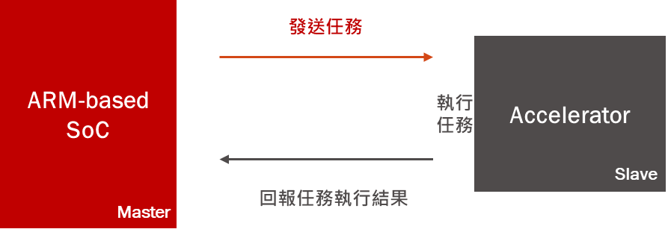
Master/Slave overview
在一般嵌入式系統任務中，單一簡單應用通常靠其系統的CPU即可執行，但遇到特殊複雜的應用較不適合，通常會交由特殊應用的硬體加速器進行處理
此時系統的CPU被稱為Master，硬體加速器則被稱為Slave
Master交代任務給Slave，等Slave將任務執行完，再將執行結果回報給Master，因此Master/slave之間的coprocessing就顯得格外重要
而接下來將以嵌入式系統中常見的ARM-based SoC來代表CPU，來說明Master/slave之間的coprocessing

Slide 8
Accelerator Interface (1/2)
0
系統reset時，開始和結束位元訊號被設定為inactive，Accelerator持續等待 ARM 發出輸入資料就緒的訊號
2
ARM將開始位元訊號設定為active，告訴Accelerator開始計算
Control Register
3b
Accelerator開始計算
ARM-based
SoC
3a
ARM持續檢查結束位元訊號是否active
Accelerator
Memory (SRAM)
4
Accelerator從Memory讀取輸入資料運算，運算完成後將結果寫回Memory
1
ARM用輸入資料來初始化Memory

Slide 9
Accelerator Interface (2/2)
3a
6
Control Register
ARM被通知計算完成
5
Accelerator將結束位元訊號設定為active，通知ARM運算完成
ARM-based
SoC
Accelerator
Memory (SRAM)
7
4
ARM收到運算結果
Accelerator從Memory讀取輸入資料運算，運算完成後將結果寫回Memory

Slide 10
Polling versus Interrupt
當Accelerator運算完成時， ARM-based SoC (CPU)有2種方式可以得知
Polling (輪詢)
說明：Accelerator運算期間，CPU需反覆詢問Accelerator運算是否完成
優點：由於只需命令CPU去查看Control Register的變化，因此較簡單實作
缺點：CPU要一直查看Control Register的變化，而不能做其他任務，因此CPU利用率低
Interrupt (中斷)
說明：Accelerator運算完成時，會主動告知CPU運算已完成，而不需經過CPU重複輪詢
優點：CPU不用浪費時間在polling上面，可以去做其他任務
缺點：需要較多的資源，如interrupt signals與interrupt service routine

Slide 11
Outline
Zynq PS&PL
Master/Slave overview
Accelerator Interface
Polling versus Interrupt
Mips-Core
系統規格
Zynq交互方式
Memory map
FC-DNN
計算資源分配
Mips-Core 計算方式
Mips-Core 單顆神經元計算
C code
Mips code
Exercise

Slide 12
Mips Core – 系統規格
Mips-Core：
Pipeline: 5 Stage (IF, ID, EXE, MEM, WB), without forwarding unit & branch prediction
IM/DM size: 8KB/8KB (2048 * 32 bits)
Register: 32 integer registers & 32 floating point register (IEEE754)
Instruction support:
Integer:
R type: add, sub, and, or, slt
I type: addi, lw, sw, beq, bne
J type: j
Floating point:
R type: add.s, mul.s
I type: lwc1, swc1

Slide 13
Mips-Core – Zynq交互方式(流程)
初始化IM、DM
Zynq將Mips rstn設為0 (暫停Mips-Core)
Zynq將Instruction寫入Mips-Core IM，Data寫入DM
開始計算
Zynq將Mips-Core rstn設為1 (Mips-Core開始計算)
Mips-Core計算完成後，會將Register 6的值設為1234 (完成值1234，可透過軟體修改)
確認計算是否完成
Zynq polling Register 6的值，當值等於1234，則將Mips-Core rstn設為0 (將Mips-Core做Reset)
讀取計算結果
Zynq從DM讀取計算結果

Slide 14
Mips-Core – Zynq交互方式 (Pseudocode)
1. //mips_ prefix代表mips中的資料
2. mips_cpu_rstn = 0; //停止Mips動作
3. for i = 1, 2, …, N+1
4. mips_im[i] = im[i]; //將指令寫入Mips 的instruction memory
5. for i = 1, 2, …, N+1
6. mips_dm[i] = dm[i]; //將資料寫入Mips 的data memory
7.
8. mips_cpu_rstn = 1; //讓Mips開始計算
9. while(mips_rf6_data != 1234); //確認Mips是否計算完成
10. mips_cpu_rstn = 0; //計算完成後，停止Mips動作
11.
12. for i = 1, 2, …, N+1
13. dm[i] = mips_dm[i] ; //讀取Mips data memory中的計算結果

Slide 15
Mips-Core – Memory map
Memory map：
Zynq C code撰寫方式：
存取IM[0]： *(io + (IM_BASE_OFFSET / 4) + 0)
存取IM[2047]： *(io + (IM_BASE_OFFSET / 4) + 2047)
存取DM[0]： *(io + (DM_BASE_OFFSET / 4) + 0)
存取DM[2047]： *(io + (DM_BASE_OFFSET / 4) + 2047)
 | Address (multiples of 4)
IM (8KB) | 0x40000000 (IM[0]) - 0x40001FFC (IM[2047])
DM (8KB) | 0x40002000 (DM[0]) - 0x40003FFC (DM[2047])
RF | 0x40004000 (RF[0]) - 0x4000407C (RF[31])
MIPS_RSTN | 0x40008004

Slide 16
Outline
Zynq PS&PL
Master/Slave overview
Accelerator Interface
Polling versus Interrupt
Mips-Core
系統規格
Zynq交互方式
Memory map
FC-DNN
計算資源分配
Mips-Core 計算方式
Mips-Core 單顆神經元計算
C code
Mips code
Exercise

Slide 17
FC-DNN – 計算資源分配
原先我們將所有的FC-DNN計算全程交給Zynq 做處理
現在我們讓Mips-Core負責FC-DNN的加權計算，待Mips-Core計算完成後再傳回Zynq做Relu，完成單顆節點的神經元計算。
1. for i=1, 2, …, L+1
2. for j=0, 1, 2, …, N_{i}-1
3. X_{i,j} = b_{i,j};
4. for k=0, 1, 2, …, N_{i-1} -1
5. X_{i,j} +=W_{i,j,k}*X_{i-1,k};
6. X_{i,j}=max(0, X_{i,j});
init. w/ bias (Zynq)
加權計算(Mips)
ReLu (Zynq)

Slide 18
FC-DNN – Mips-Core計算方式
FC-DNN規格：
輸入層：784
隱藏層：64
輸出層：10
Mips-Core FC-DNN計算方式：
依序將隱藏層64顆神經元、輸出層10顆神經元的weight、hidden存入DM，並以單顆神經元做計算，故Mips需重複計算74次。

Slide 19
FC-DNN – Mips-Core 單顆神經元計算 (C code)
C code:
1. DM[0] = 784 * 2 *4; //DM[0]存放有幾筆數值要做加權
2. int idx = 0;
3. float weight, hidden, ans = 0.0f;
4. while (idx * 4 < DM[0]){ //判斷是否所有的值皆計算完成
5. idx = idx + 1;
6. weight = DM[idx]; //將對應的weigh讀出
7. idx = idx + 1;
8. hidden = DM[idx]; //將對應的hidden讀出
9. ans = ans + weight * hidden; //將相乘後的結果，做累加
10. }
11. DM[DM[0] + 1]= ans; //將結果存入Data memory
12.

Slide 20
FC-DNN – Mips-Core 單顆神經元計算 (Mips code )
Mips code (需插NOP，解決hazard，並且變數需初始化):
1. lw $4, 0($0) //Load DM[0]
2. acc:
3. beq $5, $4, exit //比對idx與DM[0]是否相同
4. addi $5, $5, 4 //遞增idx
5. lwc1 $f1, 0($5) //載入weight
6. addi $5, $5, 4 //遞增idx
7. lwc1 $f2, 0($5) //載入hidden
8. mul.s $f3, $f2, $f1 //將weight與hidden相乘
9. add.s $f4, $f4, $f3 //累加權值
10. j acc
11. exit:
12. swc1 $f4, 4($4) //輸出結果

Slide 21
Outline
Zynq PS&PL
Master/Slave overview
Accelerator Interface
Polling versus Interrupt
Mips-Core
系統規格
Zynq交互方式
Memory map
FC-DNN
計算資源分配
Mips-Core 計算方式
Mips-Core 單顆神經元計算
C code
Mips code
Exercise

Slide 22
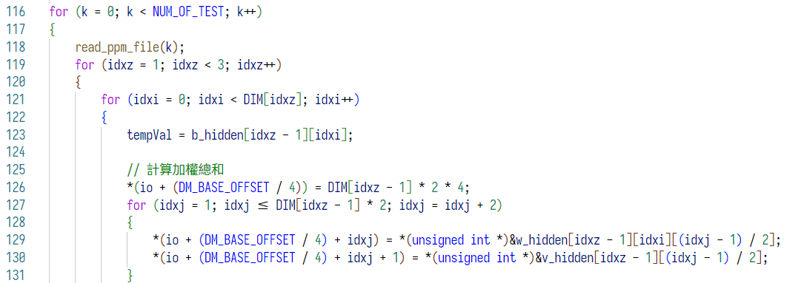
Exercise
說明：
目前的範例程式，在計算同一層的神經元時，會重複寫入相同的input值。為了重複寫入相同的input值，導致資源浪費，須修改以下內容：
同一層 layer 中，只進行一次 input 值寫入。
程式修改處

Slide 23
Exercise
實作步驟：
將提供的zynq_wrapper.bit燒入至FPGA (燒錄流程詳見附錄)
修改exercise/mips_dnn.c
將exercise資料夾壓縮成exercise.zip，並放入usb中
將usb插上zedboard，並將exercise.zip解壓縮
root@localhost:~# mount /dev/sda1 /mnt
root@localhost:~# cp /mnt/exercise.zip ./
root@localhost:~# unzip exercise.zip
編譯並使用perf量測效能
root@localhost:~# cd exercise
root@localhost:~/software# gcc mips_dnn.c -O3 -o mips_dnn
root@localhost:~/software# perf stat --repeat 1 -e cycles,instructions,cache-misses,cache-references ./mips_dnn

Slide 24
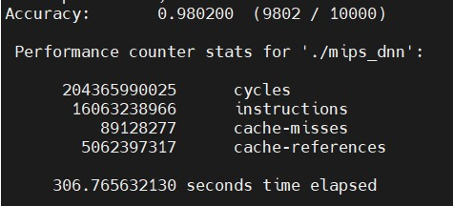
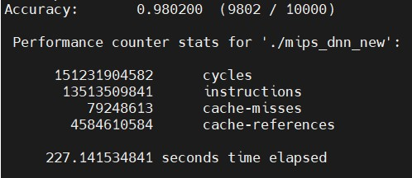
Exercise
預期結果
驗收方式：
給助教看優化後的Perf輸出結果，並且在Zedboard上維持98%準確率
▲ 優化前，執行時間約300秒
▲ 優化後，執行時間約225秒

Slide 25
Appendix

Slide 26

Vivado 燒錄bitsream(1/6)
將Zedboard Jtag接口與PC用USB線連接：
開啟Vivado，選擇Open Hardware Mananger

Slide 27
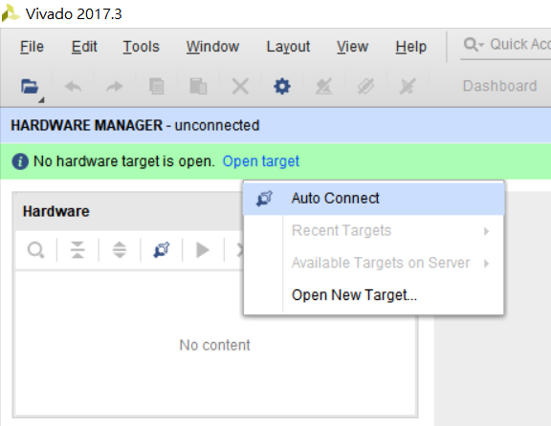
Vivado 燒錄bitsream(2/6)
將Zedboard Jtag接口與PC用USB線連接：
1.
2.

Slide 28
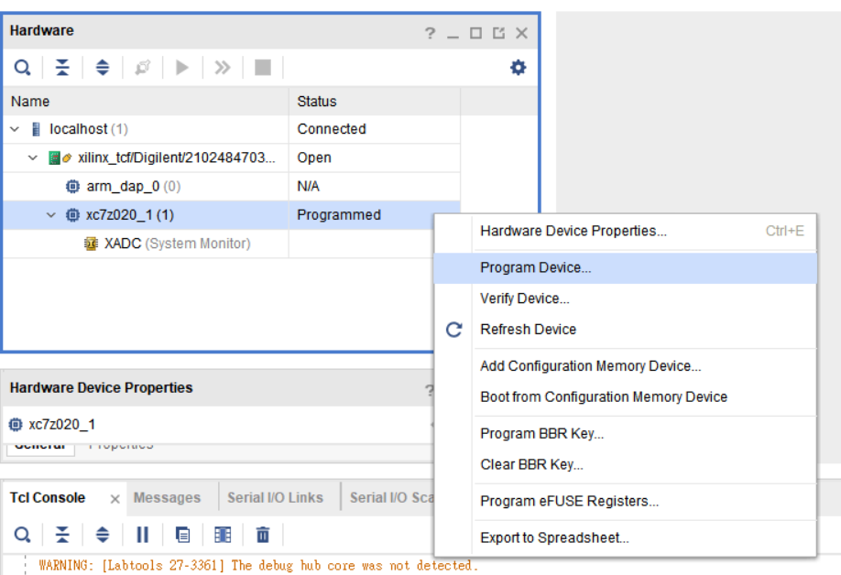
Vivado 燒錄bitsream(3/6)
對Programmed點右鍵，並選取Program Device…
1.
2.

Slide 29
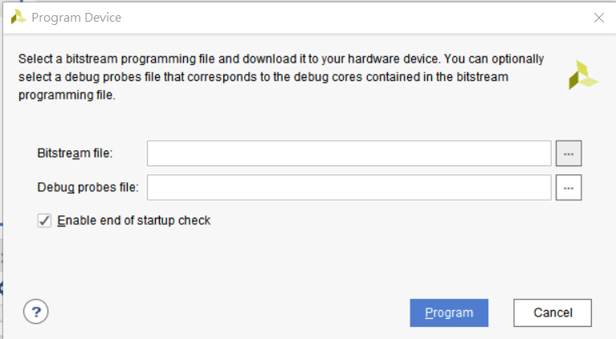
Vivado 燒錄bitsream(4/6)
點擊 “…”

Slide 30
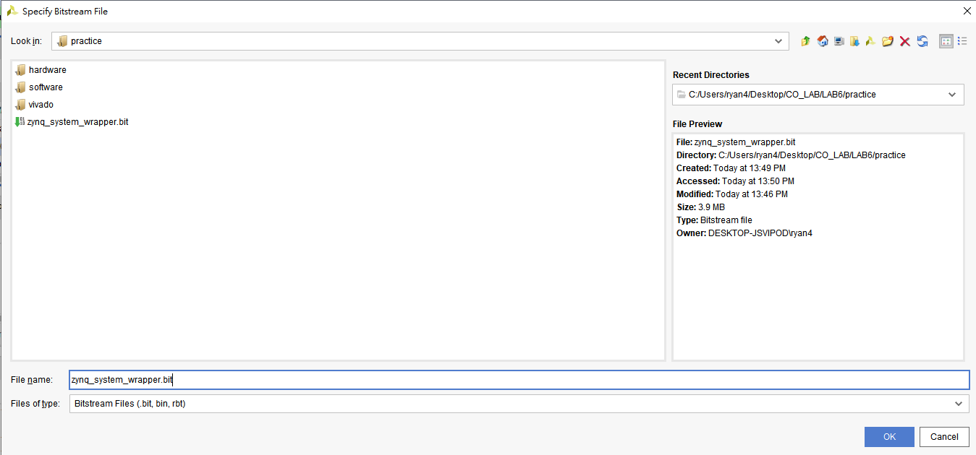
Vivado 燒錄bitsream(5/6)
選取pratice/software/zynq_system_wrapper.bit，並按OK
1.
2.

Slide 31
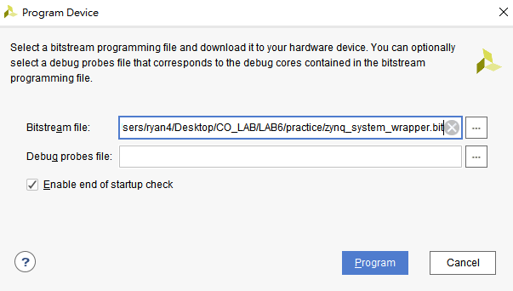
Vivado 燒錄bitsream(6/6)
點擊Program

